Slide 1
Optihelp: Cuidado y Protección para tu Salud Visual
Versión: Prototipo 1.0

Slide 2
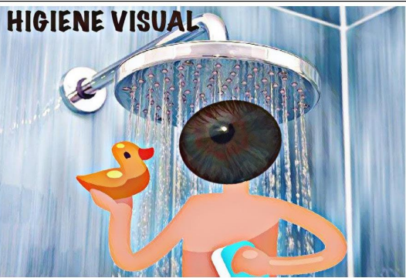
¿QUÉ ES HIGIENE VISUAL?
La higiene visual enmarca numerosos aspectos que permiten mejorar el confort y la eficacia visual…
¡Va más allá de la limpieza visual!
(https://upcommons.upc.edu/bitstream/handle/2117/342591/TFG_JESSEJAMES_VIAJEVISUAL.pdf?sequence=1&isAllowed=y)

Slide 3
HIGIENE VISUAL Y SUS NORMAS
Para que el concepto sobre higiene visual tenga éxito, se engloba en un grupo de normas o hábitos sencillos de realizar que ayudarán a:
Disminuir problemas visuales como cansancio y fatiga ocular
Contribuyen a un mejor rendimiento por ejemplo en personas que requieren gran demanda visual en computadores o dispositivos electrónicos (usuarios de pantallas)
PARA MAYOR INFORMACIÓN: (https://upcommons.upc.edu/bitstream/handle/2117/342591/TFG_JESSEJAMES_VIAJEVISUAL.pdf?sequence=1&isAllowed=y)

Slide 4
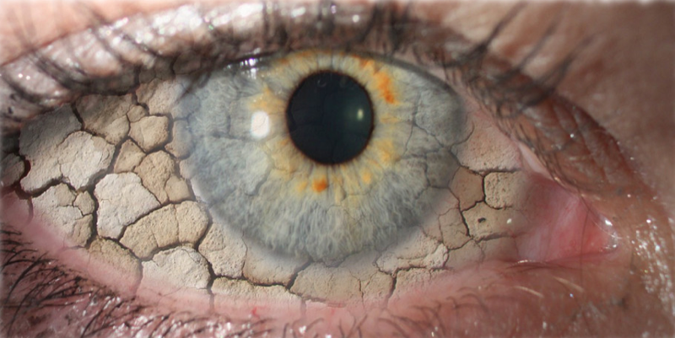
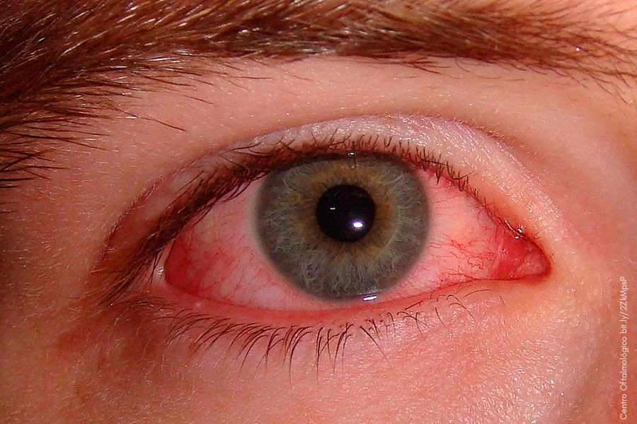

AFECTACIONES OCULARES POR UNA MALA ERGONOMÍA VISUAL
Sequedad ocular
Lagrimeo
Dolores de cabeza
Ojo rojo
Fatiga visual
Picor de ojos
Dificultad para concentrarse
Visión borrosa intermitente tanto para lejos como para cerca
Sensibilidad a la luz o deslumbramientos
Incomodidad en usuarios de lentes de contacto
Cambios en la percepción del color
PARA MAYOR INFORMACIÓN: (https://upcommons.upc.edu/bitstream/handle/2117/342591/TFG_JESSEJAMES_VIAJEVISUAL.pdf?sequence=1&isAllowed=y)
https://www.clinise.com/images/ojoseco48320.png
https://equipoclinico.atam.es/wp-content/uploads/2020/11/fatiga-visua l-por-ordenador-o-astenopia-6.jpg
https://www.gaceta.unam.mx/wp-content/uploads/2020/09/cjtides.jpg

Slide 5
¿CUÁLES SON LOS HÁBITOS CORRECTOS DE HIGIENE VISUAL?

Slide 6
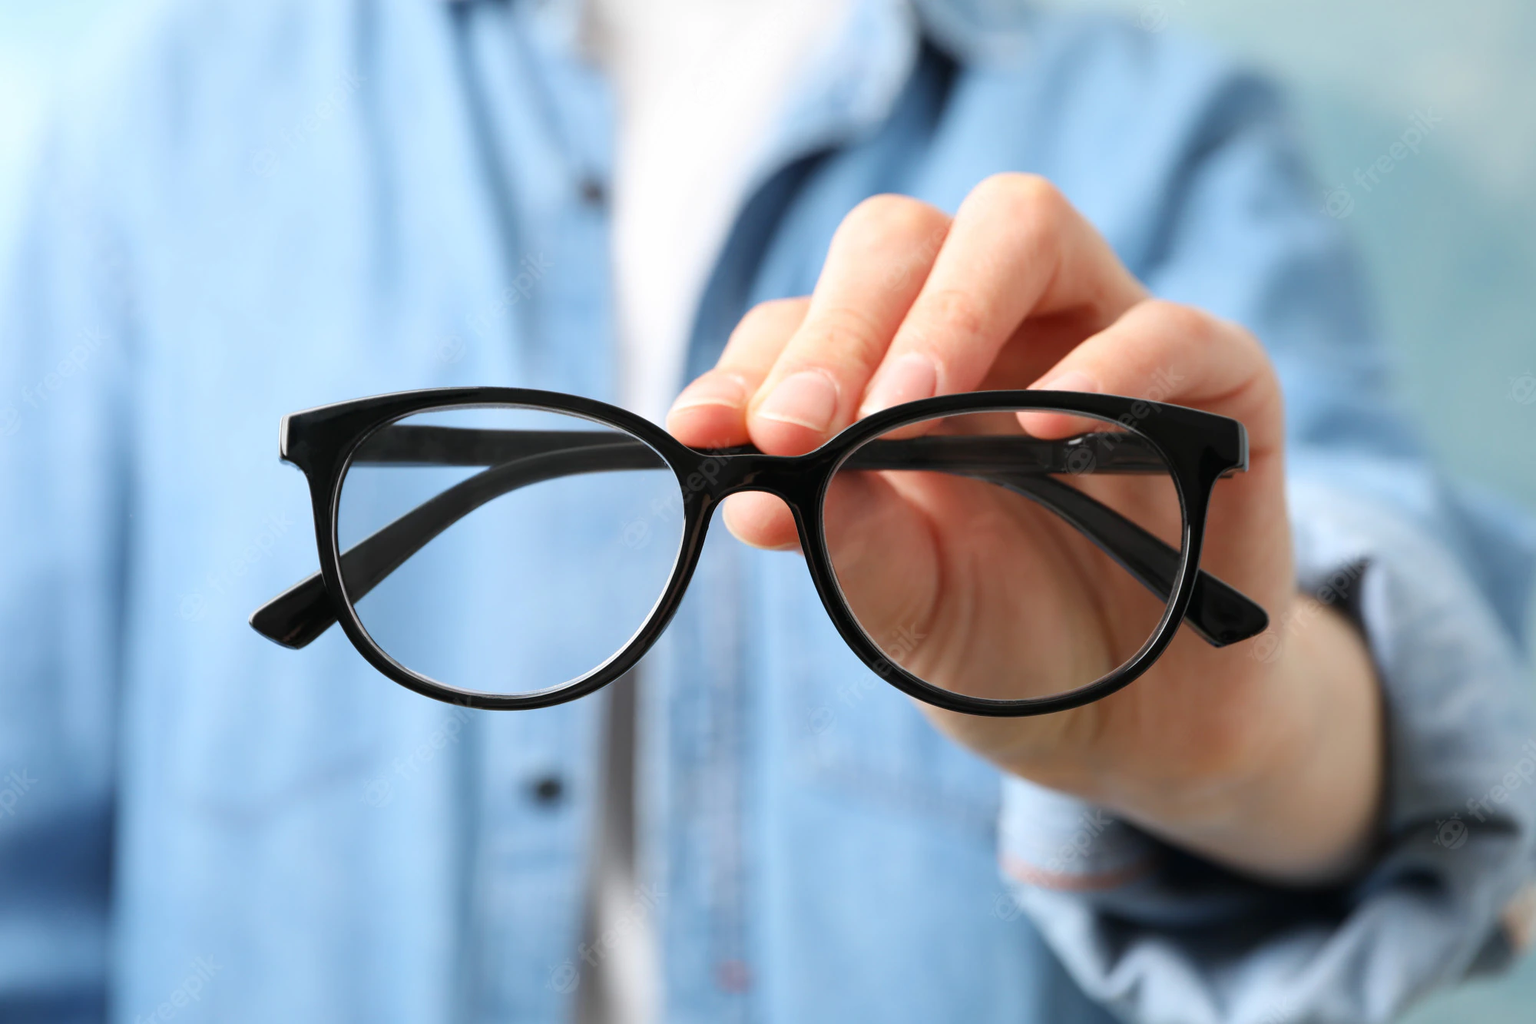
1. ¡ACTUALIZA LA FÓRMULA DE TUS GAFAS!
Se recomienda acudir a un profesional en la salud visual como mínimo una vez al año para obtener un diagnóstico y prescripción óptica correcta.
PARA MAYOR INFORMACIÓN: (https://upcommons.upc.edu/bitstream/handle/2117/342591/TFG_JESSEJAMES_VIAJEVISUAL.pdf?sequence=1&isAllowed=y)
https://img.freepik.com/fotos-premium/persona-sostenga-gafas-mano-cerca_185193-13286.jpg?w=2000

Slide 7
LOS RAYOS UV Y LAS LUCES DE LOS DISPOSITIVOS OCASIONAN DAÑOS A NIVEL OCULAR
Tus gafas siempre deben tener antirreflejo y tratamientos para impedir que ingresen luces nocivas a tus ojos.
Si quieres saber un poco más… http://news.utoledo.edu/index.php/08_08_2018/ut-chemists-discover-how-blue-light-speeds-blindness
Este estudio te mostrará los efectos de la luz azul en los ojos, puede incluso acelerar la ceguera.
https://cuidatuvista.com/luz-azul-pantallas-led/ Y en este, verás por qué la luz azul es mala para la vista.

Slide 8
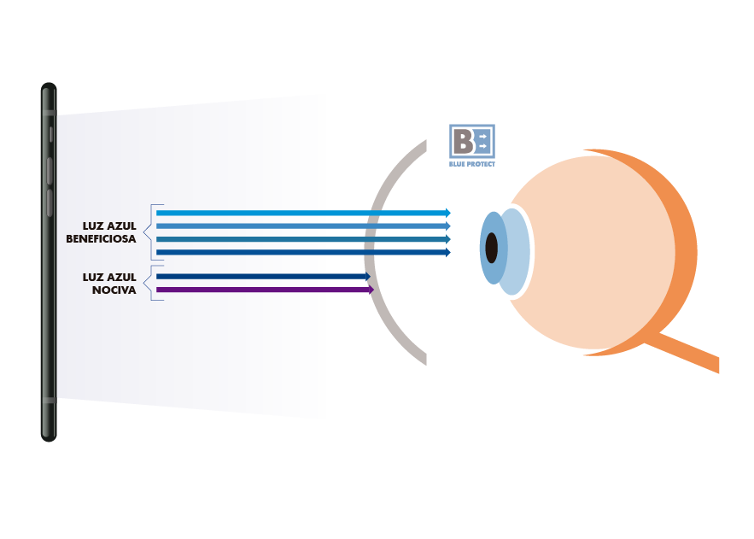

Slide 9
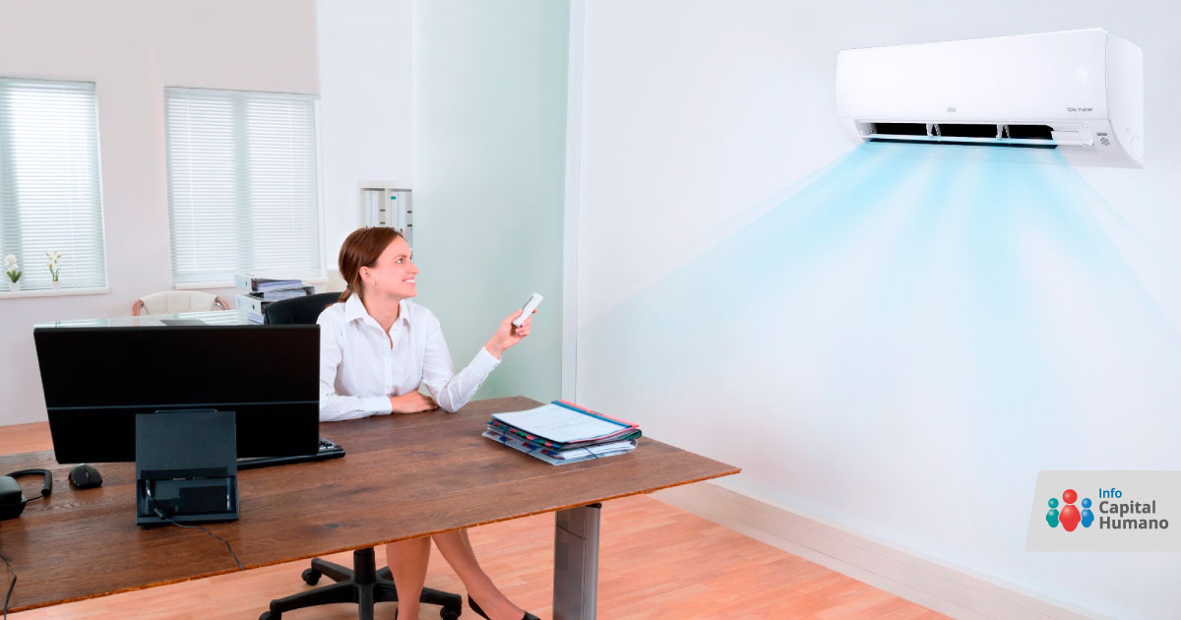
2. AMBIENTE
Ambiente: La temperatura en el lugar de trabajo debe estar entre 17° y 27°. Es necesario evitar ambientes con temperaturas elevadas y exposición directa al aire acondicionado ya que desencadenan cansancio ocular y un aumento en la evaporación lagrimal
PARA MAYOR INFORMACIÓN: (https://upcommons.upc.edu/bitstream/handle/2117/342591/TFG_JESSEJAMES_VIAJEVISUAL.pdf?sequence=1&isAllowed=y)
https://www.infocapitalhumano.pe/wp-content/uploads/2020/01/aire2-1.jpg

Slide 10
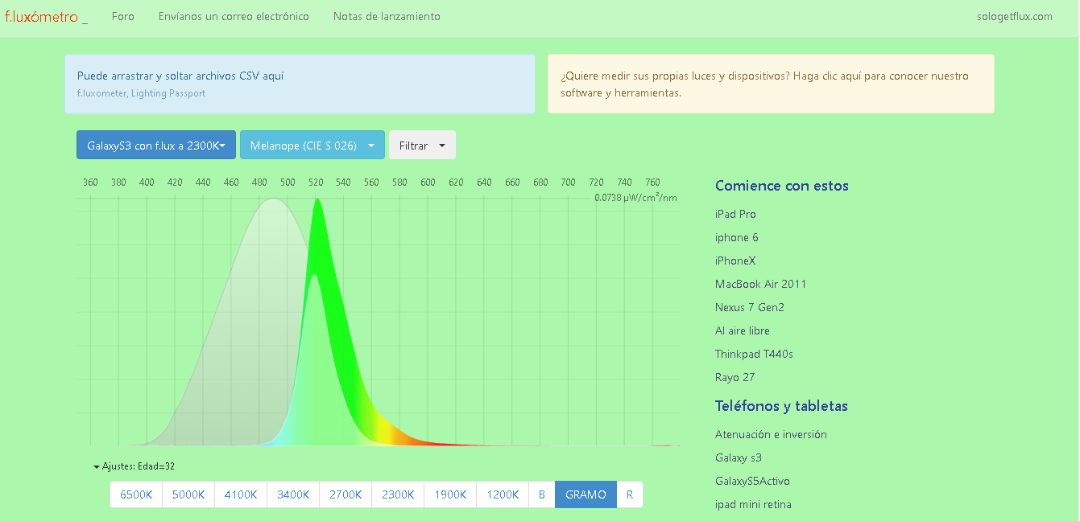
Ingre a este link:
https://fluxometer.com/rainbow/#!id=iPad%20Pro/6500K-iPad%20Pro
Te mostrará si cuentas con la iluminación adecuada para tu lugar de trabajo.

Slide 11
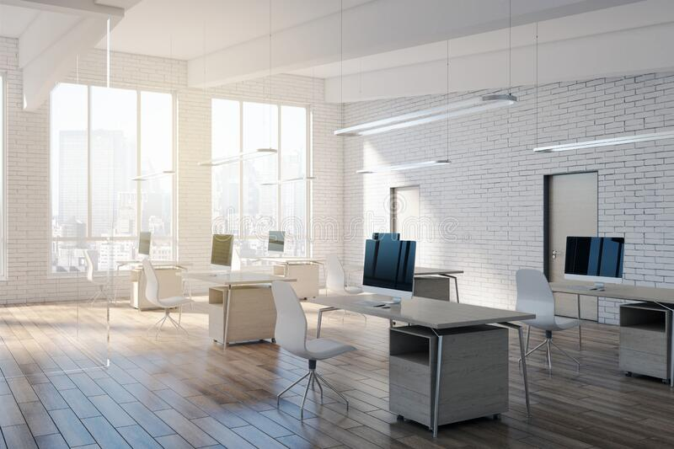
3. ILUMINACIÓN
Trabajar con iluminación natural y artificial, evitar reflejos directos a los ojos y evitar trabajar en ambientes de baja iluminación ya que ocasiona cansancio ocular
PARA MAYOR INFORMACIÓN: (https://upcommons.upc.edu/bitstream/handle/2117/342591/TFG_JESSEJAMES_VIAJEVISUAL.pdf?sequence=1&isAllowed=y)
https://thumbs.dreamstime.com/b/moderno-interior-de-oficina-ladrillo-y-vidrio-con-equipamiento-mueble-vistas-la-ciudad-luz-del-d%C3%ADa-renderizaci%C3%B3n-d-natural-228030871.jpg

Slide 12
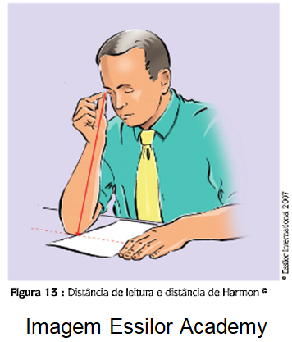
4. DISTANCIA DE HARMON
Distancia de Harmon: La distancia ideal es llamada distancia de Harmon la cual consiste en distanciar la pantalla en el espacio existente entre el codo y los nudillos.
PARA MAYOR INFORMACIÓN: (https://upcommons.upc.edu/bitstream/handle/2117/342591/TFG_JESSEJAMES_VIAJEVISUAL.pdf?sequence=1&isAllowed=y)
https://opticanet.com.br/images/materias//2018/09/abci_optica_art_set_2018_1.png

Slide 13
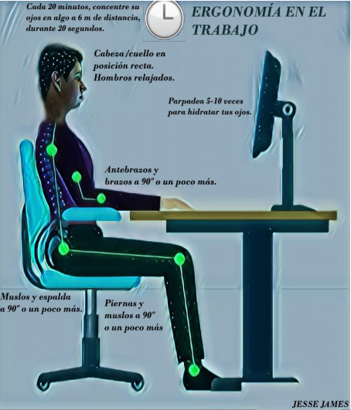
5. POSTURA
La espalda debe estar en posición recta apoyada al respaldo de la silla. Se debe formar un ángulo de 90° entre la parte inferior del cuerpo y la parte superior, los pies deben estar apoyados sobre el suelo y evitar malas posturas de la cabeza y flexiones de cuello no mayores a 10° controlando la posición de la pantalla la cual debe estar posicionada frente a los ojos de forma paralela. Todo esto buscando prevenir alteraciones musculares causadas por las malas posiciones y las jornadas laborales extensas
PARA MAYOR INFORMACIÓN: (https://upcommons.upc.edu/bitstream/handle/2117/342591/TFG_JESSEJAMES_VIAJEVISUAL.pdf?sequence=1&isAllowed=y)
(Autoría propia)

Slide 14
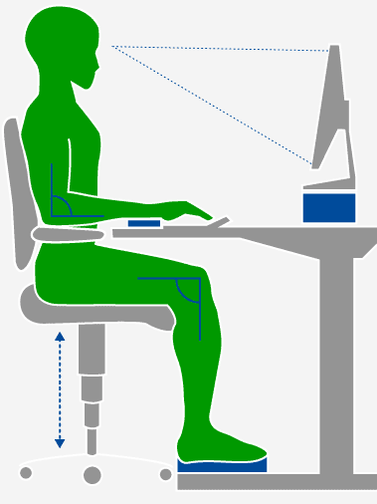
Recuerda mantener la pantalla del computador a una distancia entre 45cm y 75 cm.
Además, evita que quede al frente de tus ojos, permite que tenga un ángulo entre 10° y 20° para que tu ojo quede entrecerrado y ayude a la lubricación ocular.
PARA MAYOR INFORMACIÓN: (https://upcommons.upc.edu/bitstream/handle/2117/342591/TFG_JESSEJAMES_VIAJEVISUAL.pdf?sequence=1&isAllowed=y)
https://www.blitzresults.com/wp-content/uploads/ergo-ES.png

Slide 15



7. ALIMENTACIÓN
Alimentación: Como elemento principal se recomienda dieta sana y balanceada, esto permite comer los alimentos adecuados para proteger su visión y mantenerla saludable.
Una dieta recomendada para cuidar la salud ocular es La Dieta Mediterránea
La Dieta Mediterránea lleva el nombre de los hábitos alimenticios de quienes viven cerca del Mar Mediterráneo. La Dieta Mediterránea incluye:
Vegetales de hojas verdes y frutas coloridas
Frutos secos como almendras, marañones y nueces
Mariscos como la principal fuente de carne
Grasas saludables. Elija aceite de oliva en vez de la mantequilla
Pan, cereales y pastas integrales
Agregar muchas hierbas y especias a los alimentos para reducir la ingesta de sal
Cantidad moderada de lácteos (yogurt y queso) y huevos
PARA MAYOR INFORMACIÓN: (https://www.aao.org/salud-ocular/consejos/dieta-nutricion)

Slide 16

8. ¡NO OLVIDES PARPADEAR!
Cuando estamos expuestos a pantallas, disminuimos el parpadeo, lo que puede ocasionar resequedad ocular, por eso sería ideal aumentar la frecuencia del parpadeo o parpadear al menos 15veces por minuto
PARA MAYOR INFORMACIÓN: (https://upcommons.upc.edu/bitstream/handle/2117/342591/TFG_JESSEJAMES_VIAJEVISUAL.pdf?sequence=1&isAllowed=y)
https://media.istockphoto.com/vectors/hand-drawn-eye-doodles-open-and-winking-eyes-vector-id931048384?k=20&m=931048384&s=612x612&w=0&h=Yui6aiperAXtDd8kd2lBxZxy9TMS2qDOeZWO9jMT-dc=

Slide 17
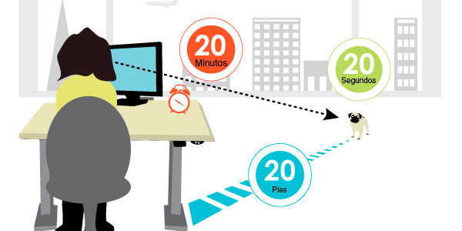
9. APLICA LA REGLA 20/20/20
Nos recuerda que cada 20 minutos es aconsejable mirar fuera del escritorio durante 20 segundos y enfocar algo que se encuentre a unos 6 metros (20 pies). De esta manera, se consigue relajar esta acomodación sostenida en visión cercana y es una forma efectiva de reducir el estrés visual
PARA MAYOR INFORMACIÓN: (https://upcommons.upc.edu/bitstream/handle/2117/342591/TFG_JESSEJAMES_VIAJEVISUAL.pdf?sequence=1&isAllowed=y)
https://www.clofan.com/wp-content/uploads/2015/04/11025951_433688376803120_4061775269768146185_n-600x300-1.png

Slide 18
¿QUIERES MAYOR INFORMACIÓN?
Ingresa aquí:
https://upcommons.upc.edu/bitstream/handle/2117/342591/TFG_JESSEJAMES_VIAJEVISUAL.pdf?sequence=1&isAllowed=y
https://www.aao.org/salud-ocular/consejos/dieta-nutricion
http://news.utoledo.edu/index.php/08_08_2018/ut-chemists-discover-how-blue-light-speeds-blindness
https://cuidatuvista.com/luz-azul-pantallas-led/
https://fluxometer.com/rainbow/#!id=iPad%20Pro/6500K-iPad%20Pro

